Slide 1



X
Datawarehouse Project
Data Engineer
Presented by
Destiana Fajri Ramadhani

Slide 2


Insert your photo here
About Me
Saya adalah seorang ibu rumah tangga lulusan Universitas Indonesia Membangun jurusan Sistem informasi yang memiliki ketertarikan untuk menjadi seorang data engineer. Kesibukan saat ini selain menjadi ibu rumah tangga yaitu menjalani kursus di bidang Software dan Data Engineering secara online. Skill yang sudah dikuasai adalah Membuat dan mendesain relational database, Transactional Query, Analitycal Query dan basic phyton programming.
Destiana Fajri Ramadhani

Slide 3
Case Study
Salah satu client dari ID/X Partners yang bergerak di bidang e-commerce memiliki kebutuhan untuk membuat sebuah Data Warehouse yang berasal dari beberapa tabel dari database sumber.
Data Warehouse ini nantinya terdiri dari satu tabel Fact dan beberapa tabel Dimension.
Sebagai Data Engineer, ada beberapa task yang perlu anda lakukan yaitu : 1. Melakukan Import/Restore Database Staging. 2. Membuat sebuah Database bernama DWH_Project, serta membuat Tabel Fact dan Dimension dari tabel yang ada di database Staging. 3. Membuat Job ETL di aplikasi talend untuk memindahkan data dari Staging ke Data Warehouse. Khusus untuk Tabel DimCustomer, lakukan transformasi data dengan merubah data dari kolom FirstName dan LastName menjadi huruf kapital semua, lalu gabungkan kedua kolom tersebut menjadi satu kolom yang bernama CustomerName. 4. Membuat Store Procedure (SP) untuk menampilkan summary sales order berdasarkan status pengiriman.

Slide 4
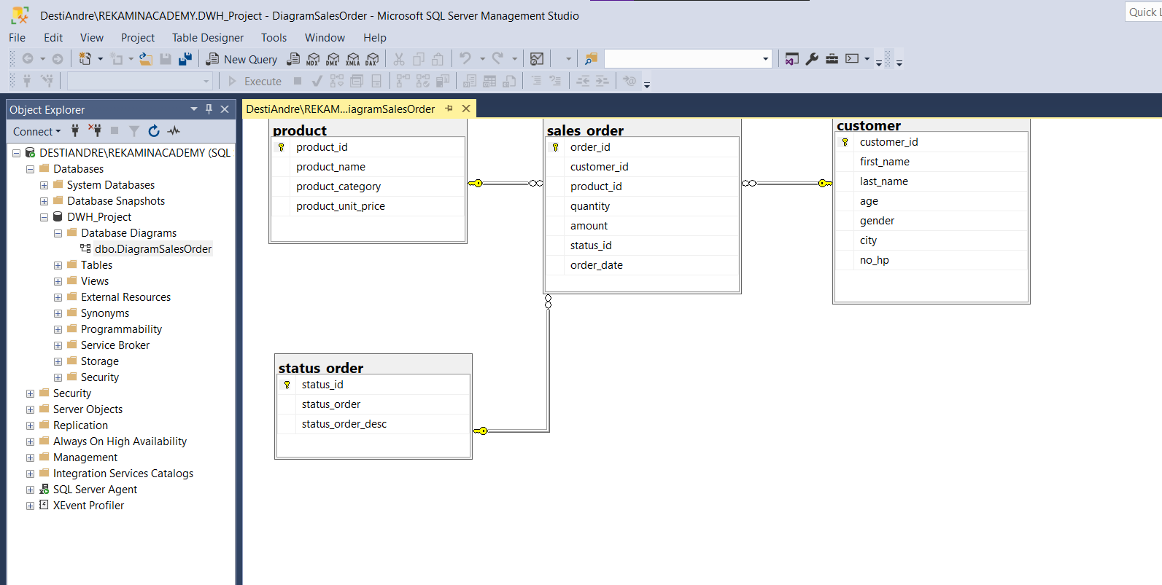
Result
Task 1 : Restore database staging

Slide 5
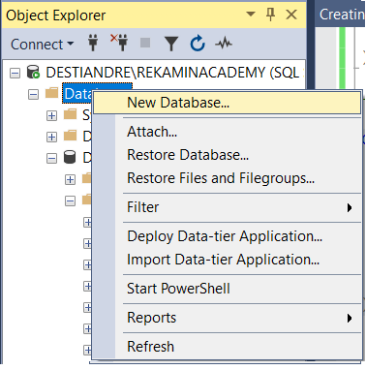
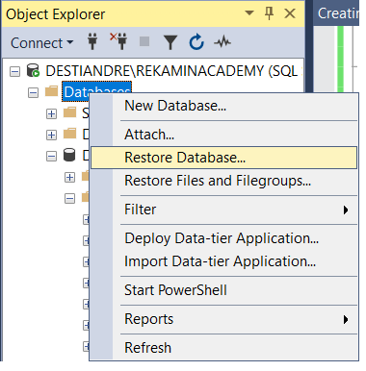
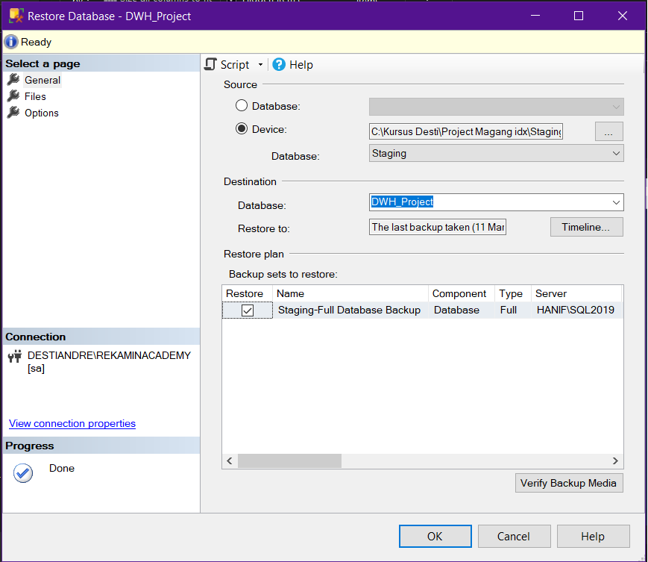
Result
Task 1 : Restore database staging
Create the Database
Restore file Staging.bak

Slide 6
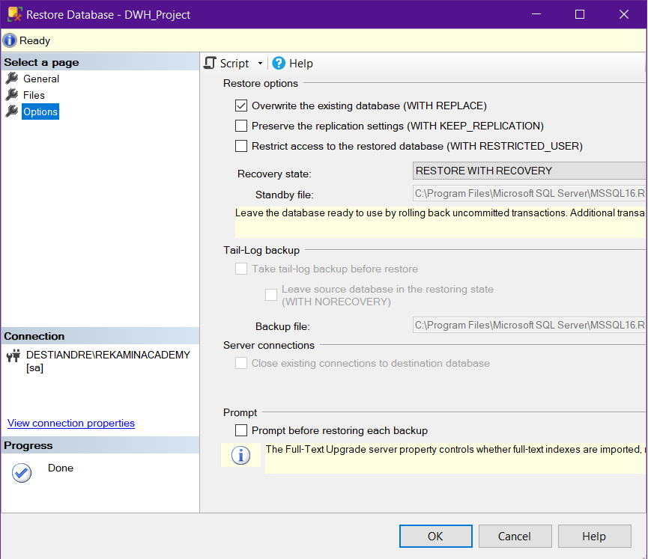
Result
Task 1 : Restore database staging
Restore file Staging.bak

Slide 7
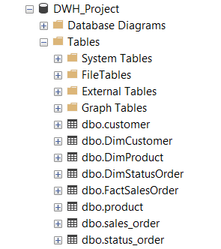
Result
Task 2 : Create Fact Table and Dimension Tables

Slide 8
Link Github
https://github.com/destianafajri/DatawarehouseProject

Slide 9
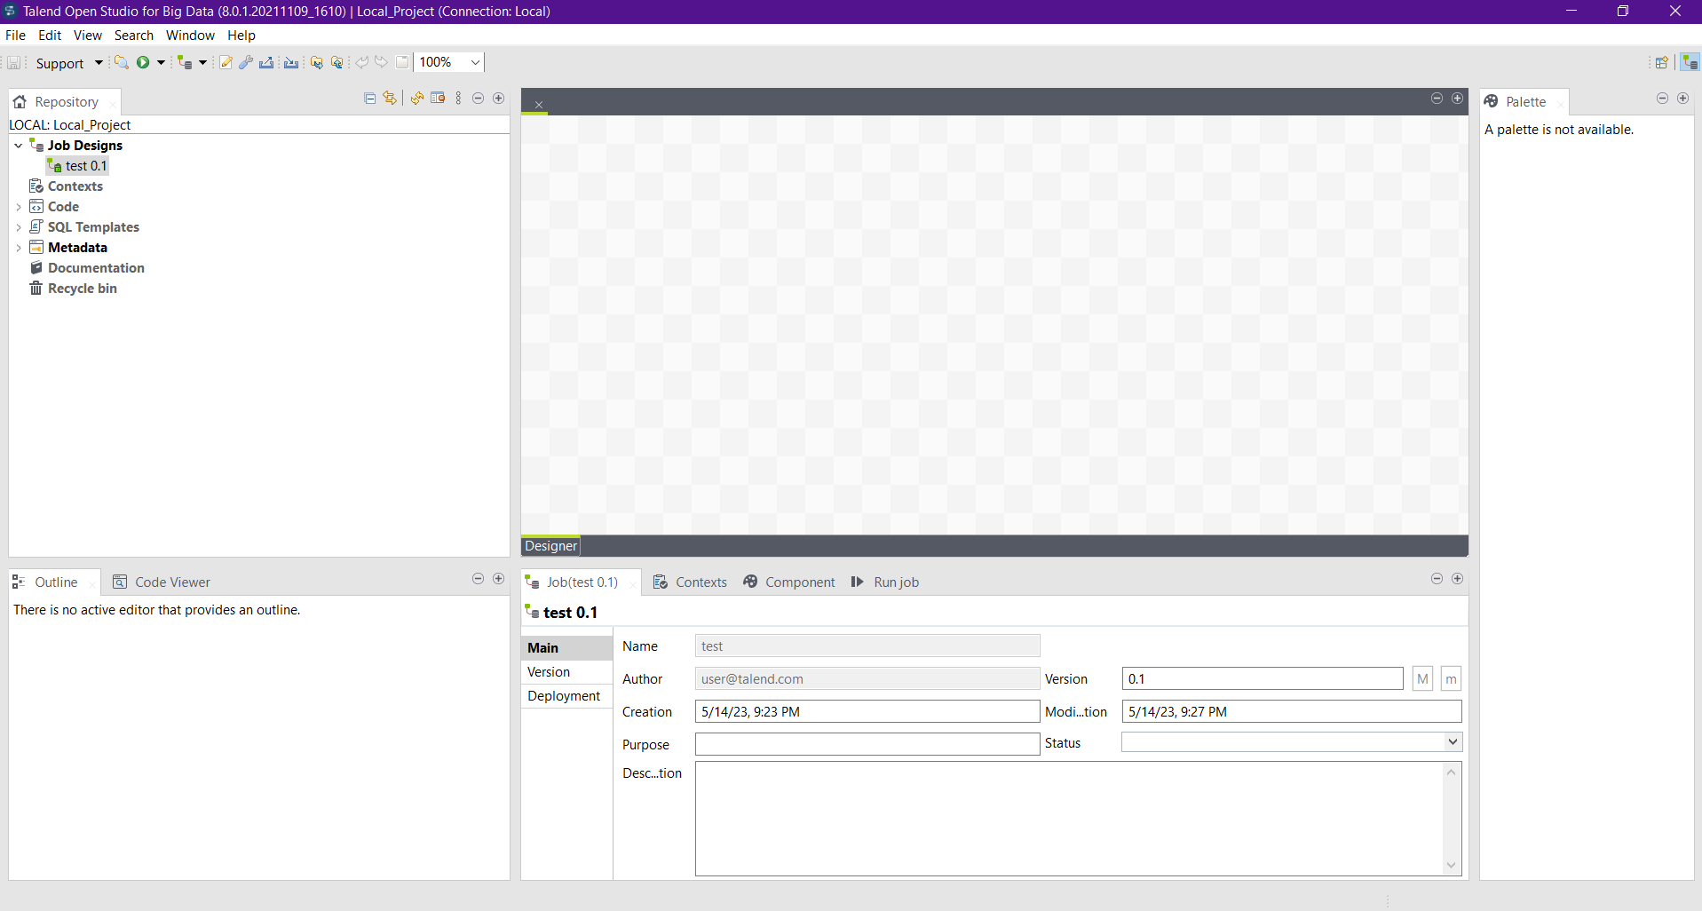
Mohon Maaf..
Karena tidak menyelesaikan project dengan baik, dikarenakan ada permasalah di software talend open studio. Sudah coba gogling untuk cari solusi, tapi belum ada solusinya. Mohon feedbacknya supaya software bisa digunakan. Terima kasih..

Slide 10
Video Presentation
https://youtu.be/MkCLN-RzF1s

Slide 11
Thank You
X

